Slide 1
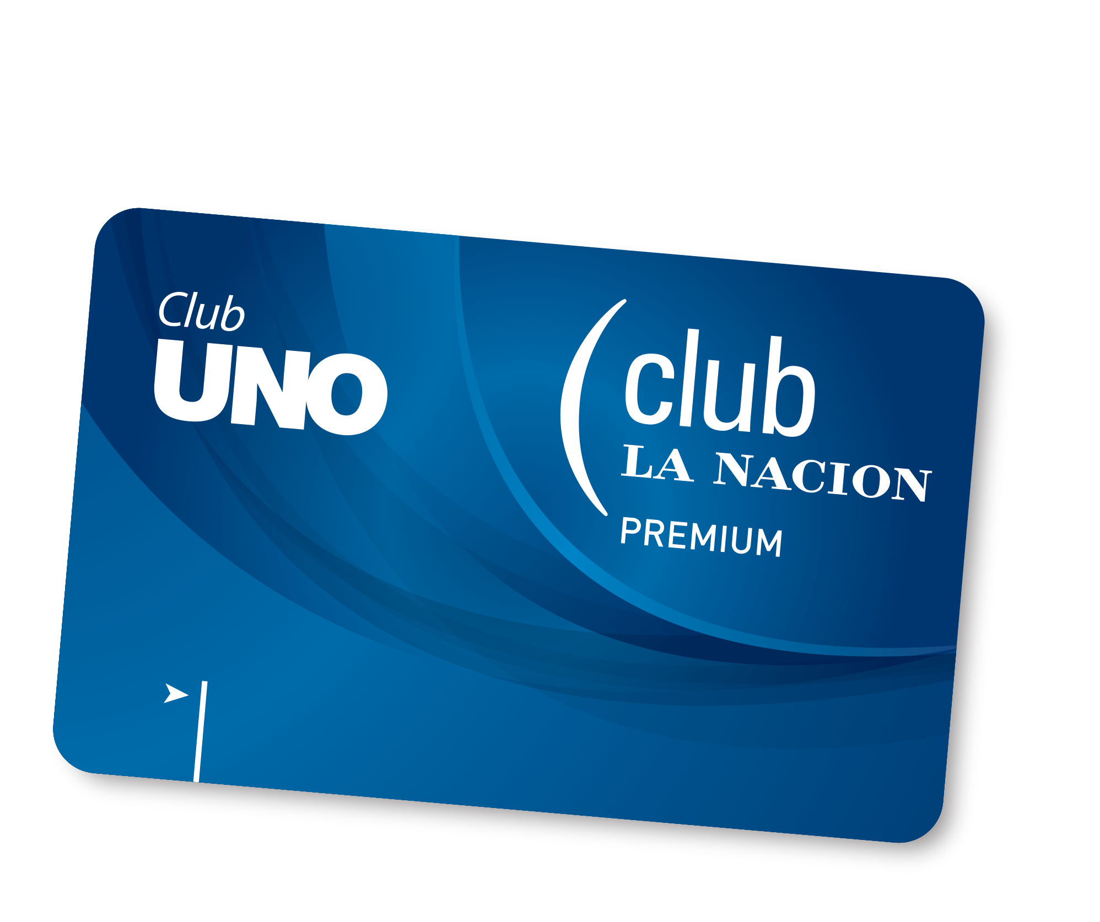
Club uno Club la nación

Slide 2
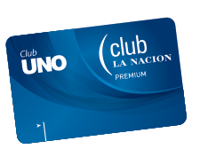
¿Por qué Club Uno Club La Nación
es el mejor club de beneficios?
Porque tiene las mejores marcas en todos los rubros: gastronomía, entretenimiento, deportes, indumentaria, turismo, servicios, automotores, cuidado personal, compras.
Porque trabaja con más de 300 marcas en Mendoza y más de 3500 en el país
Porque se puede pagar con todos los medios de pago: tarjeta de crédito, débito y efectivo.

Slide 3
Además:
20 % de descuento en todos los productos que circulan junto a Diario UNO tales como:
Revistas infantiles (Disney Junior, Disney Princesas)
Colecciones de libros (Bioy Casares, García Márquez, Aprendo Hábitos, Félix Luna , Libros bilingües y otros)
2x1 en los mejores espectáculos de Mendoza y Buenos Aires
2x1 en inscripción o entradas a eventos deportivos

Slide 4
Con lo que ahorra paga la suscripción!
Algunos beneficios destacados
Supermercado Vea 15 % todos los jueves en las 37 sucursales
Supermercado Coto 15 % + 5% adicional con la comunidad, lunes y miércoles.
Jumbo 20 % Tercer domingo de cada mes
2x1 en Cines ( Cinemark/ Cinemacenter /Ducal / Cervantes) todos los días
Más de 200 hoteles en todo el país ( Costa Atlántica, Buenos Aires, Sur Argentino, Córdoba, provincias norteñas, etc)
Gastronomía e Indumentaria: 20%

Slide 5
¿Cómo tener la credencial de Club UNO Club LA NACIÓN?
Eligiendo uno de los innumerables planes de suscripción a Diario UNO.
Diario de Domingo +
Diario de Domingo + 2 días hábiles +
Diario de toda la semana +

Slide 6
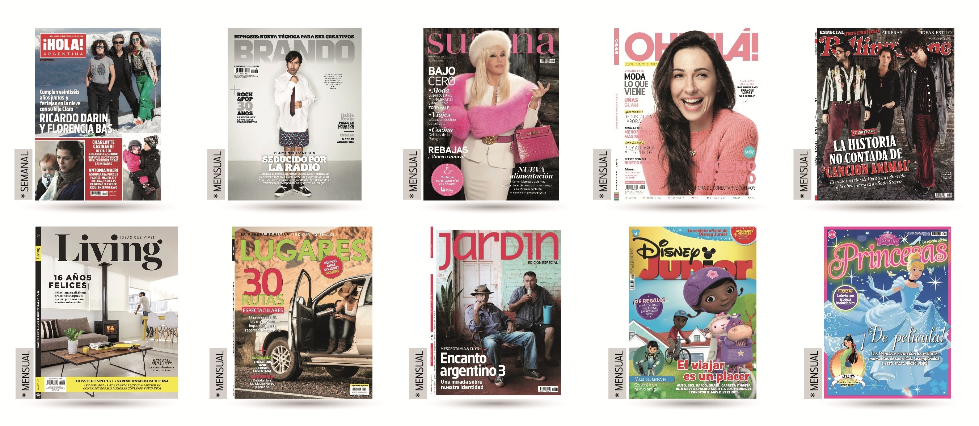
Además, puede elegir:
Con las mejores revistas del país

Slide 7
mail: manen.cynthia@diariouno.net.ar
MUCHAS GRACIAS!

